Slide 1
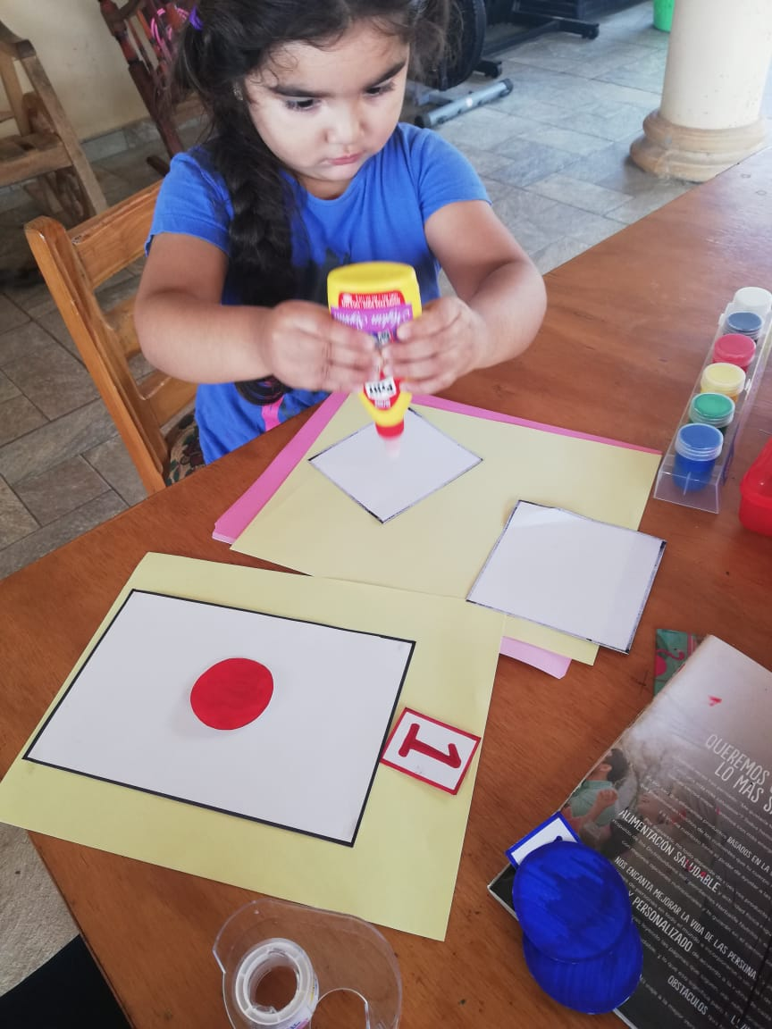
REPUBLICA DE PANAMÁ MINISTERIO DE EDUCACIÓN
NIVEL: PRESCOLAR KÍNDER
PROFESORA: NORMA URRIOLA

Slide 2
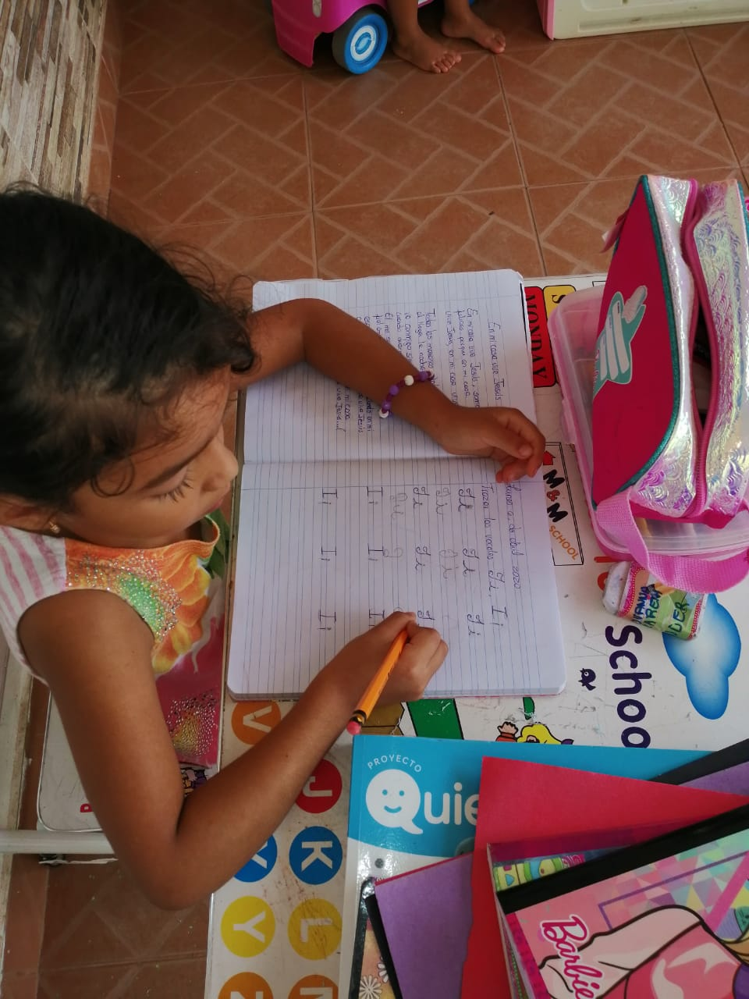
Reporte de clases módulos
NIVEL:
PRESCOLAR KÍNDER
FECHA: DEL 6 AL 10 DE ABRIL 2020

Slide 3
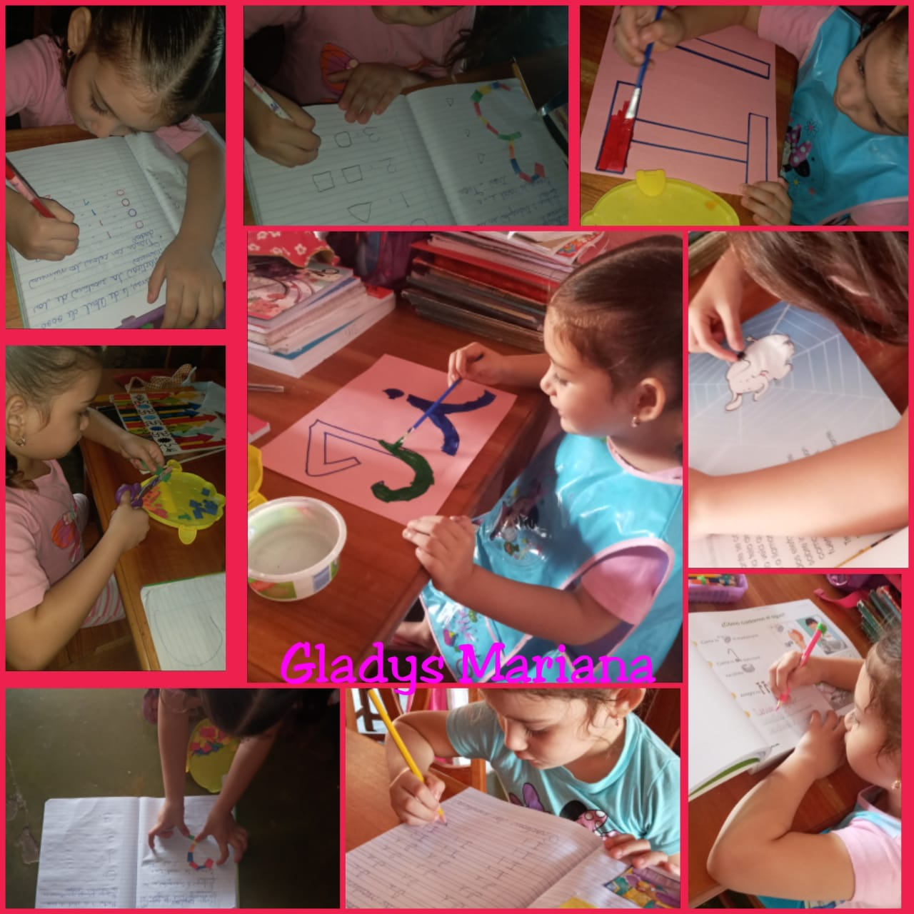
SEMANA 1
NIVEL: PRESCOLAR KÍNDER
PROFESORA: NORMA URRIOLA

Slide 4
FECHA: DEL 6 AL 10 DE ABRIL 2020
OBJETIVO DE APRENDIZAJE | CONTENIDO | ACTIVIDAD | RECURSO DIDÁCTICO | EVALUACIÓN
Aprender el área espiritual emocional | Canto Salmo 23 | Religión: Escuchar y aprender el salmo 23 Aprender el canto: En mi casa vive Jesús | La Biblia Internet (video) | LVL LEL LHL
Reconocer las vocales | Reconoce las diferentes escrituras de la vocal A y la vocal I | Español: Actividad: Un elefante se columpiaba Repasa las tres formas de escritura de la vocal A. Pega bolitas de papel en el elefante Traza la vocal I. | Libro: Quiero, preescolar Páginas: 181 Y 182 Tempera Goma Papel crespón Hoja blanca | LVL LEL LHL

Slide 5
Reconocer los números naturales | Números naturales 0 -1 -2 -3. | Matemáticas: Traza con colores los números 0 -1 -2 -3. Pega papelitos de papel de construcción en el número 3. Dibuja en los números figuras geométricas circulo, cuadrado, triangulo. | Cuaderno de matemáticas Lápices de colores (de madera) Hoja de construcción. Cuaderno de matemáticas. Lápiz Lápices de colores. | LVL LEL LHL
Demostrar sentimiento de cooperación, generosidad y solidaridad en sus actividades diarias. Conocer la importancia del cuidado del agua. | Deberes familiares ¿Cómo cuidamos el agua? | Une cada escena con el cartel que corresponde. Luego pinta las escenas Escucha con atención Observa y comenta todas las actividades Realiza todos los procedimientos Dibuja en el recuadro correspondiente. | Libro: Quiero, preescolar Páginas: 17 y 18 Lápices de colores (de madera) Libro: Quiero, preescolar Páginas: 111 y 112 Lápiz Lápices de colores | LVL LEL LHL

Slide 6
Evidencia de trabajo de los alumnos

Slide 7
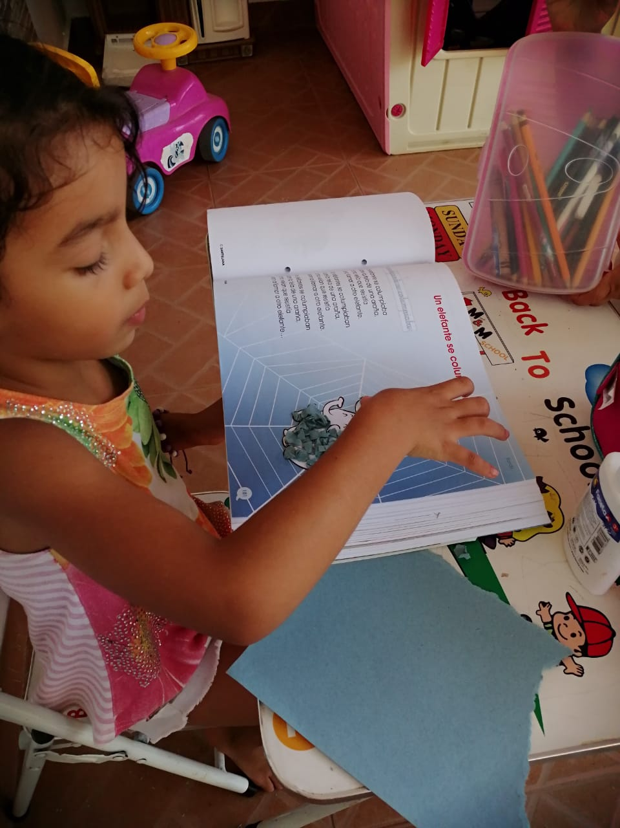
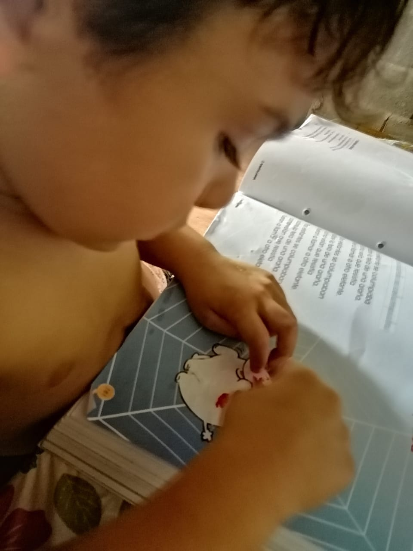
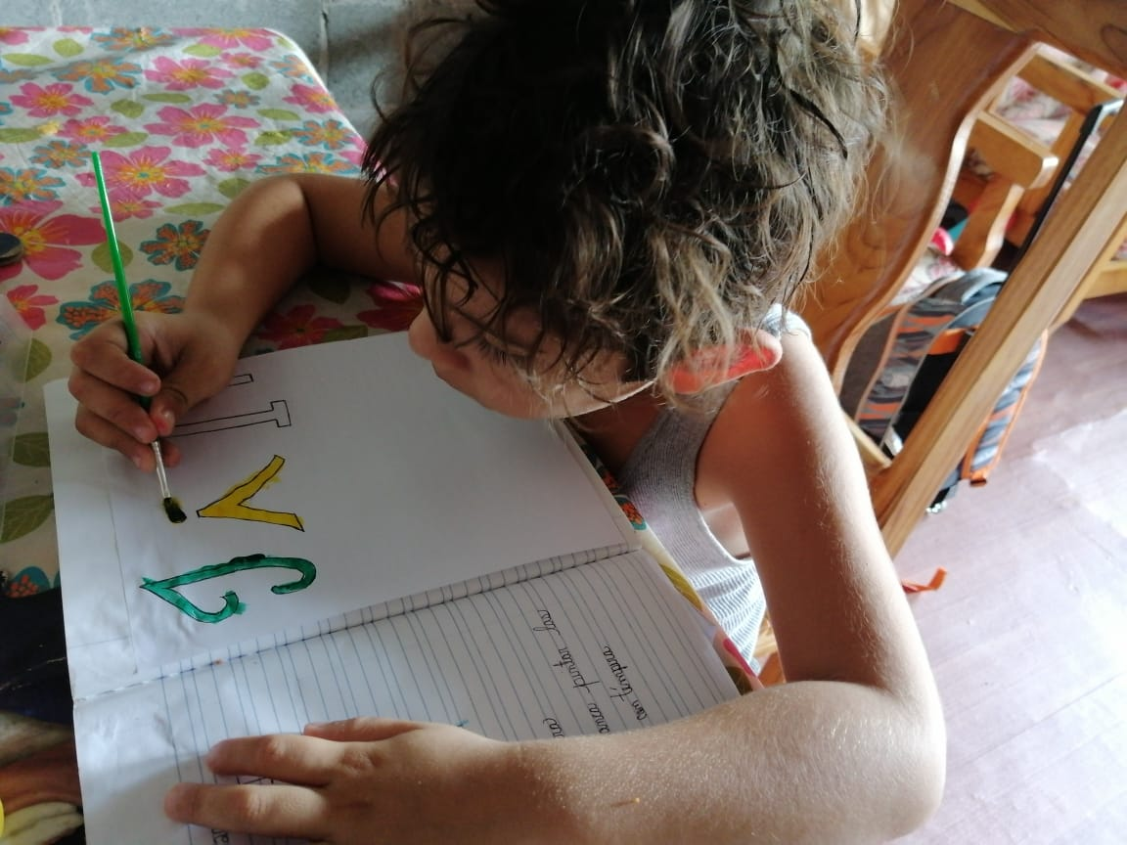

Slide 8
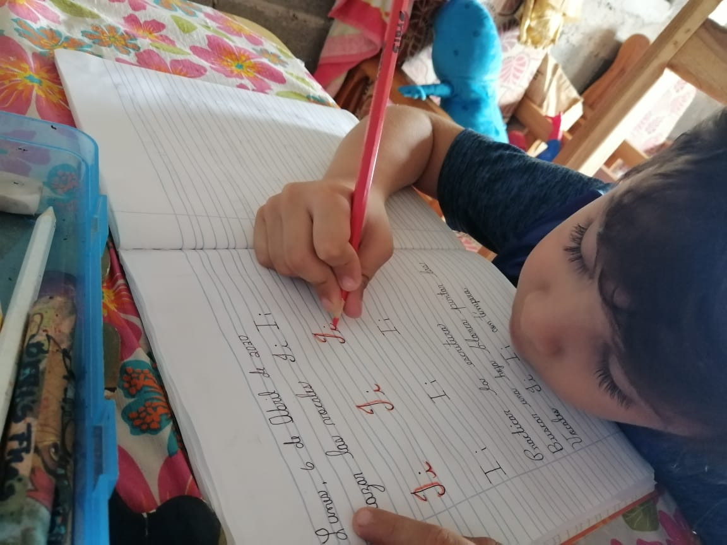
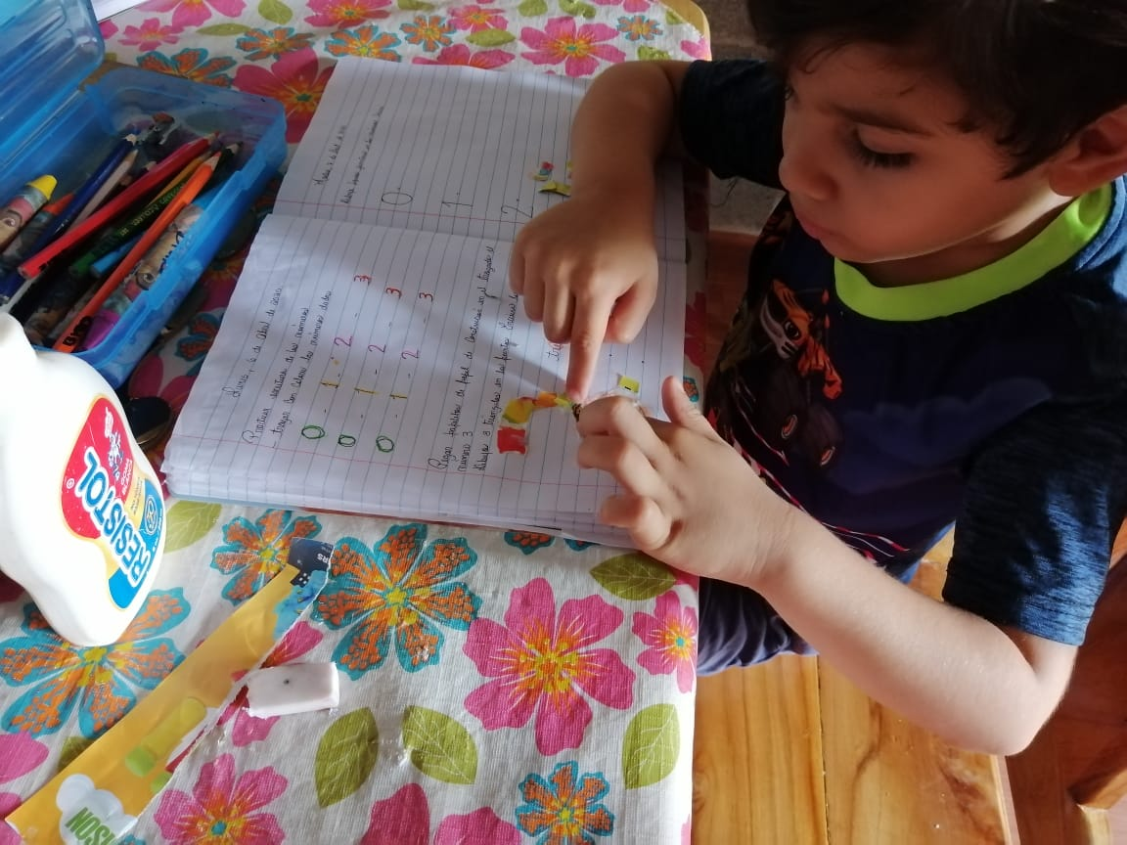
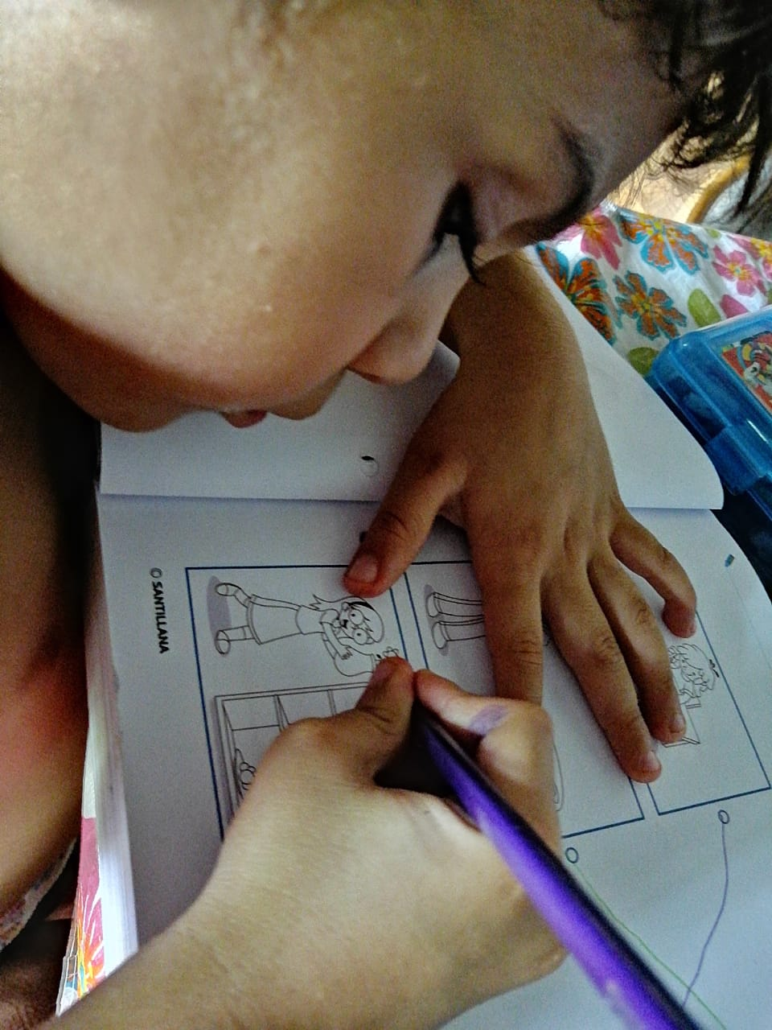

Slide 9
